Slide 1
面向专用电路的 RTL设计方法
注：仅供参考
ASIC-Based
BZ

Slide 2

CONTENTS
ASIC设计流程
组合与时序分离
控制逻辑与数据流
基于事件的状态机

Slide 3
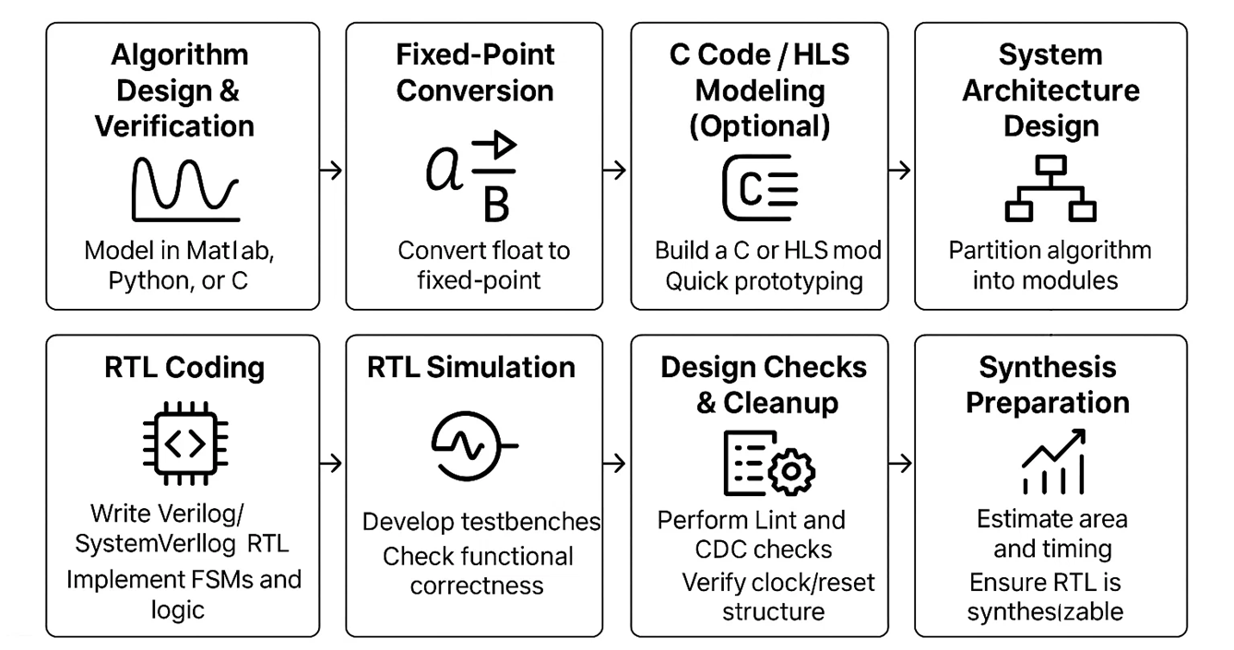
ASIC设计流程：前端流程

Slide 4
ASIC设计流程：Library文件
Library：Standard cell & IO cell
Corner：工艺制程(P)，电压(V)，温度(T)的组合，反映芯片在极限环境下的性能边界。
工艺Process（P）：Fast（F）、Slow（S）、Typical（T），对应不同制程批次的晶体管速度。
TT (Typical-Typical)： 标准工艺/典型电压/室温。
SS (Slow-Slow)： 器件最慢/低电压，最坏建立（setup worst），保证最慢路径数据及时到达。
FF (Fast-Fast)： 器件最快/高电压，最坏保持（hold worst），保证数据稳定不被提前采样。
FS/SF (Fast-Slow/Slow-Fast)： 针对NMOS、PMOS差异的极限情况，用于进一步cover工艺偏移影响。
电压Voltage（V）：工艺规定的供电范围，比如0.81V、0.99V、1.08V等（随工艺而异）。
温度Temperature（T）：如-40°C，25°C，85°C，125°C等。
阈值电压：HVT（High Vth）、RVT（Regular Vth）、LVT（Low Vth） 等。

Slide 5
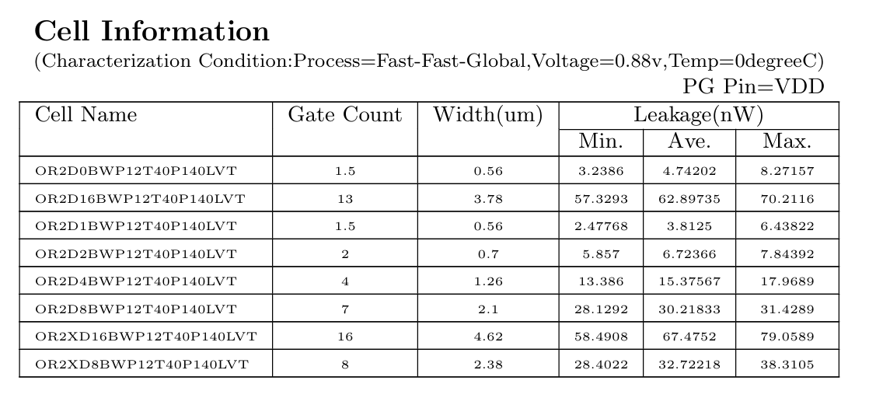
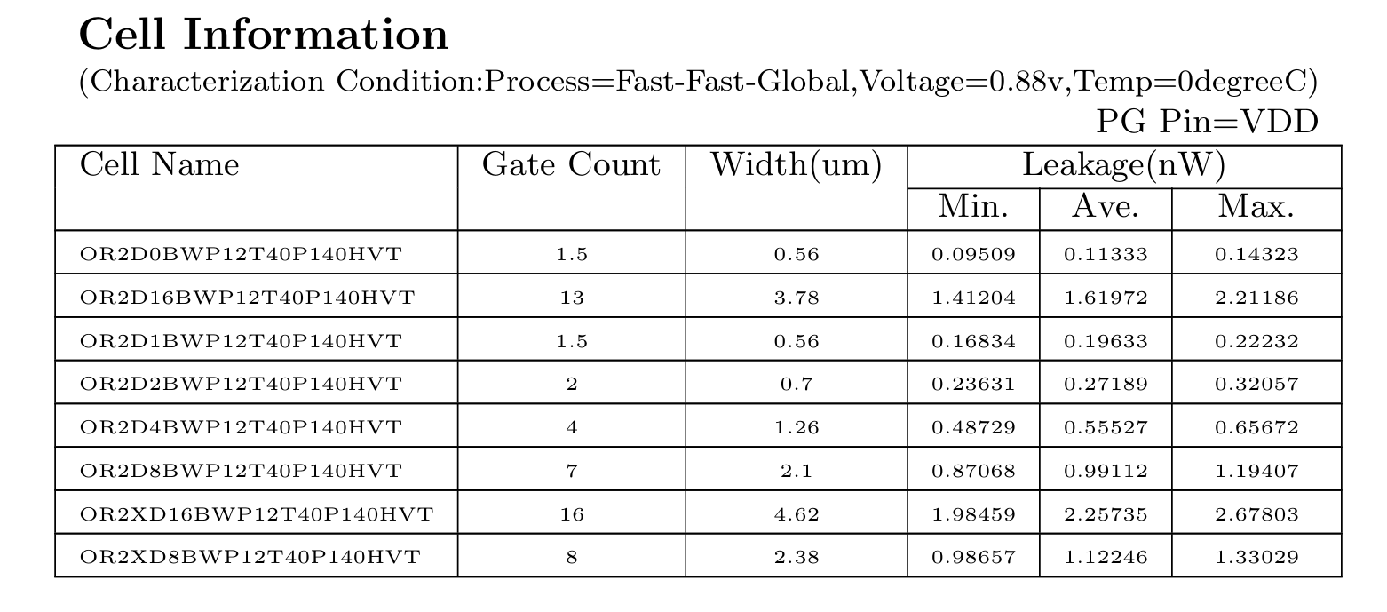
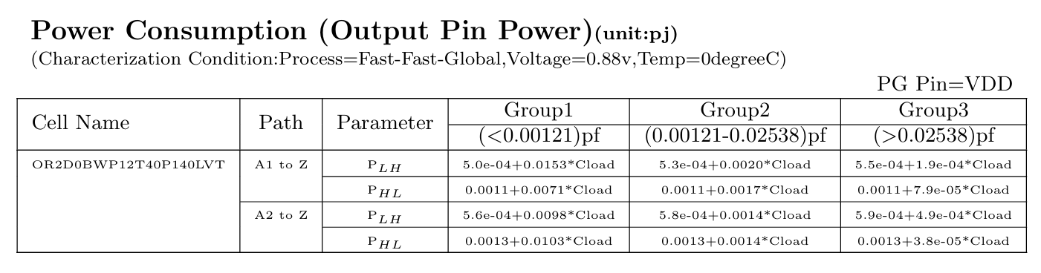
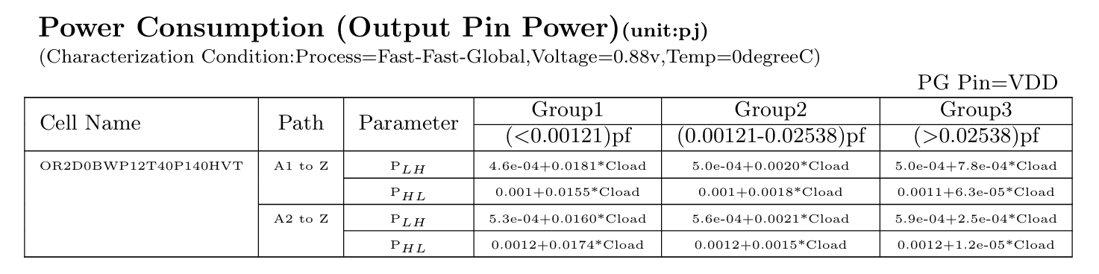
ASIC设计流程：28nm
HVT：静态功耗低得多，但速度慢，适合非关键路径、休眠单元。
LVT：速度快但leakage大，适合高速关键路径。
面积基本一致，动态功耗接近，方便混合布线和标准单元替换。（经典：HVT面积大，速度慢，功耗低；LVT面积小，速度快，功耗高。）

Slide 6
ASIC设计流程：Memory文件
Memory：
*.v ： Verilog 行为模型，定义存储器的功能，供仿真使用。
*.db ： Database 格式，包含存储单元的时序、功耗、面积等信息，主要用于综合和静态时序分析。
*.lib ：Liberty Library，与 *.db 类似，包含存储单元的时序、功耗、面积等信息。
*.cdl ： Circuit Description Language，描述晶体管级网表，用于一致性检查（LVS）及 SPICE 仿真。
*.gds ： Graphic Database System，用于流片的物理版图数据，包含层、几何形状等详细信息。
*.lef ： Library Exchange Format，描述单元的物理尺寸、引脚布局，供 PR 工具使用。
*.ctl ： Core Test Language，描述内建自测（BIST）、扫描链等DFT特性，用于 ATPG。
*.mdt ： Module Design for Test，标准DFT单元原语定义，用于测试逻辑的插入。
*.memlib ： Memory Library，Memory 的核心描述文件，定义结构特性和支持的测试算法。

Slide 7
ASIC设计流程
常见设计规范：
时序逻辑和组合逻辑分离：时序逻辑优先使用模块例化传参的方式，组合逻辑优先使用`assign`语句；
控制逻辑与运算逻辑分离：控制逻辑从算法中抽离，处于运算逻辑上层；
逻辑切割尽量均衡：尽可能将寄存器缓存插入在关键路径的中间位置，综合后关键路径组合逻辑小于40门；
模块输出走寄存器：单元模块所有信号要经过寄存器后再输出，保证接口延迟受控，方便Timing收敛；
避免胶和逻辑：在单元模块以上避免胶水逻辑，仅存在连线及定义；
生成模块标注清晰：使用`generate`语句批量生成时，应当清晰标注其功能，便于网表追溯；
位宽和深度等参数化：尽可能使用传参的方式定义数据位宽和深度，以便代码的复用和迭代；
特殊单元完全独立：时钟和电源管理以及同步单元应当完全独立；
时钟门控设计：优先采用寄存器使能方式控制数据更新，便于中后端插入`clock gating` ；
综合策略：前端综合时应当保持设计架构，原则上不使用`flatten`策略。

Slide 8
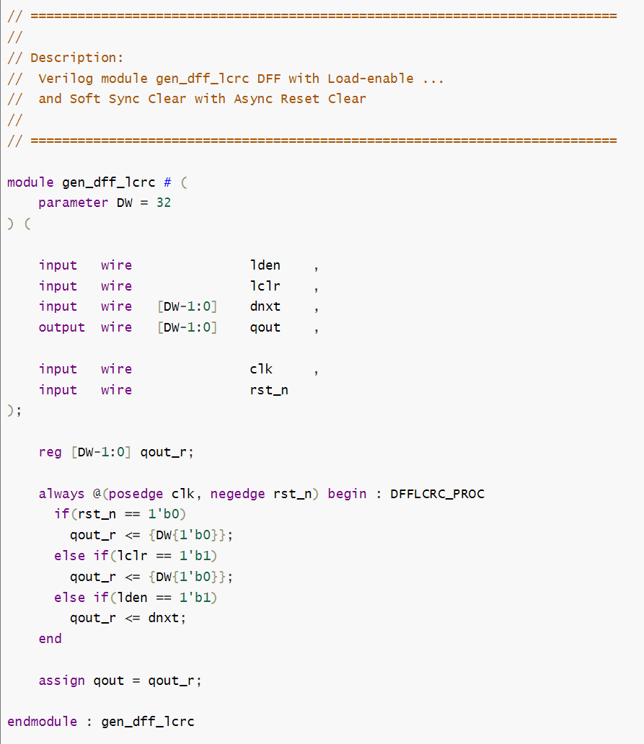
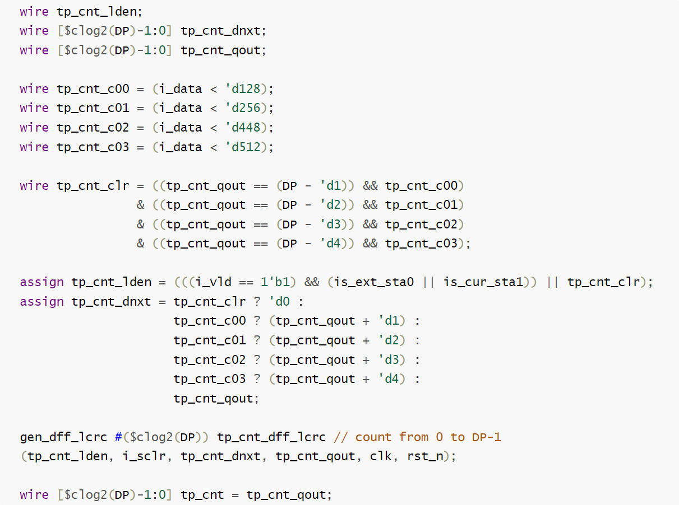
组合与时序分离
使用寄存器模板：
使用条件选通：

Slide 9
控制逻辑与数据流
功能定义：
控制逻辑：顶层调度各子模块工作，生成并分发关键控制信号，实现整个系统的流程管理。
数据流：专注于数据处理功能，执行算术逻辑运算、数据转换、存储访问及数据通路操作。
工程意义：
复杂度解耦：控制逻辑与数据流严格划分，提升设计层次清晰度，增强模块的可复用性与可维护性。
性能与灵活性优化：数据路径易于流水线、并行扩展，控制路径可以灵活适配不同应用场景。
错误易定位：故障隔离明确，便于调试、验证、维护和升级。

Slide 10
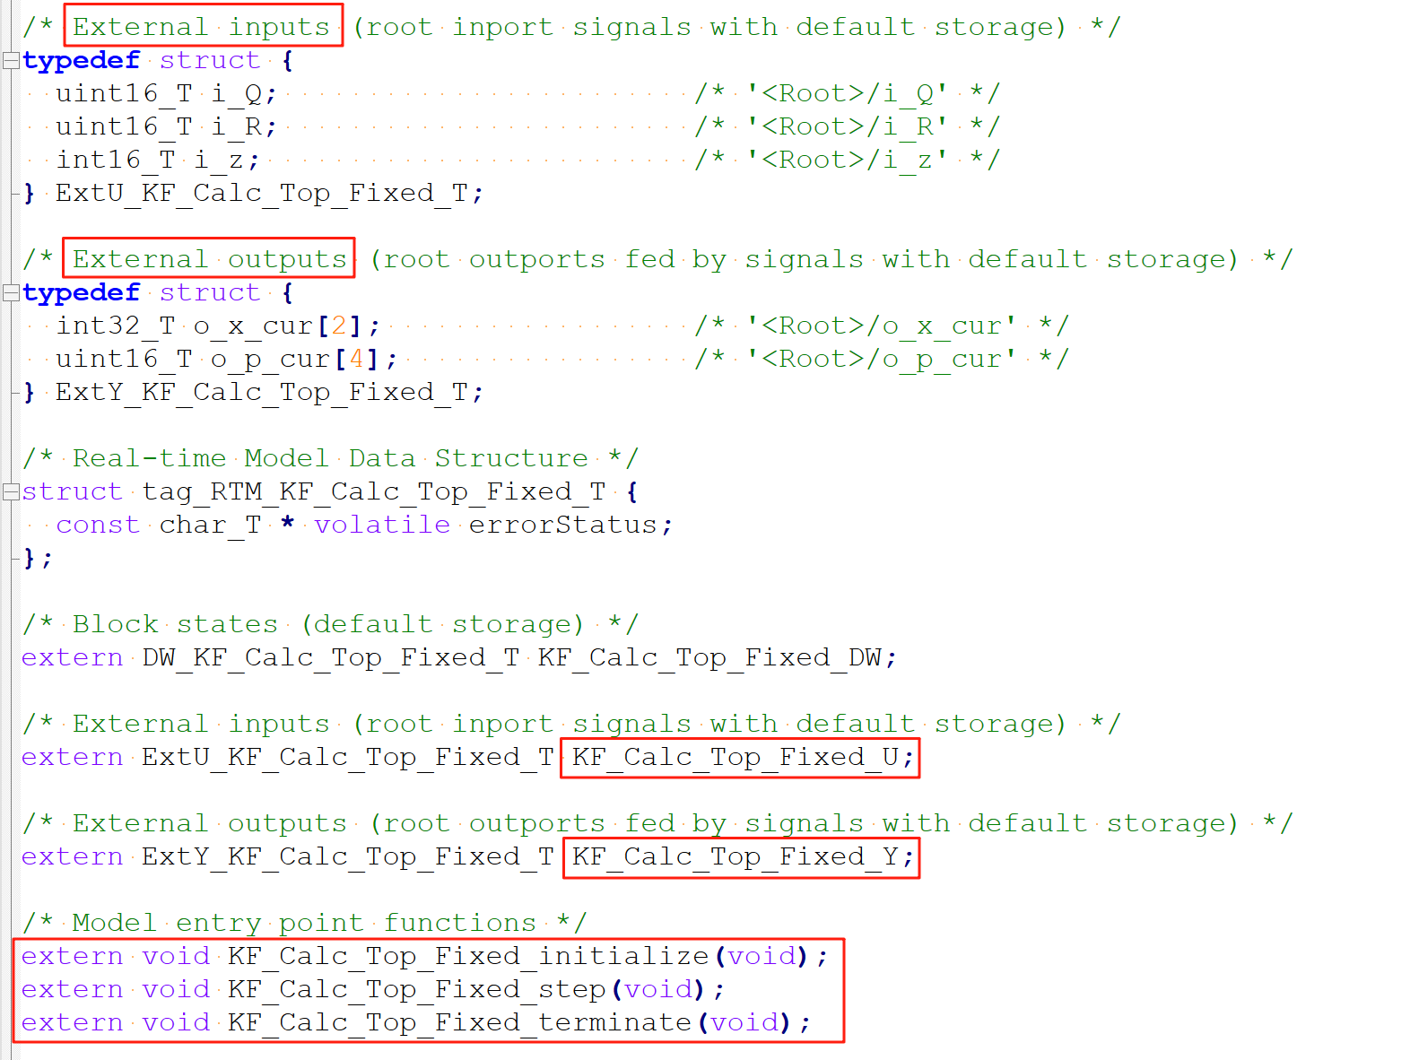
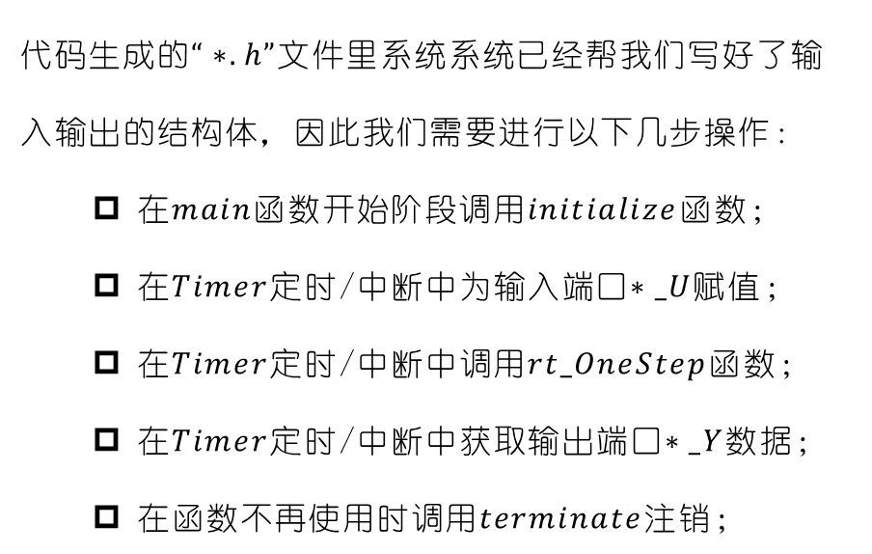
控制逻辑与数据流
代码生成的$“∗.h”$文件里系统系统已经帮我们写好了输入输出的结构体，因此我们需要进行以下几步操作：
在$main$函数开始阶段调用$initialize$函数；
在$Timer$定时/中断中为输入端口$∗_U$赋值；
在$Timer$定时/中断中调用$rt_OneStep$函数；
在$Timer$定时/中断中获取输出端口$∗_Y$数据；
在函数不再使用时调用$terminate$注销；

Slide 11
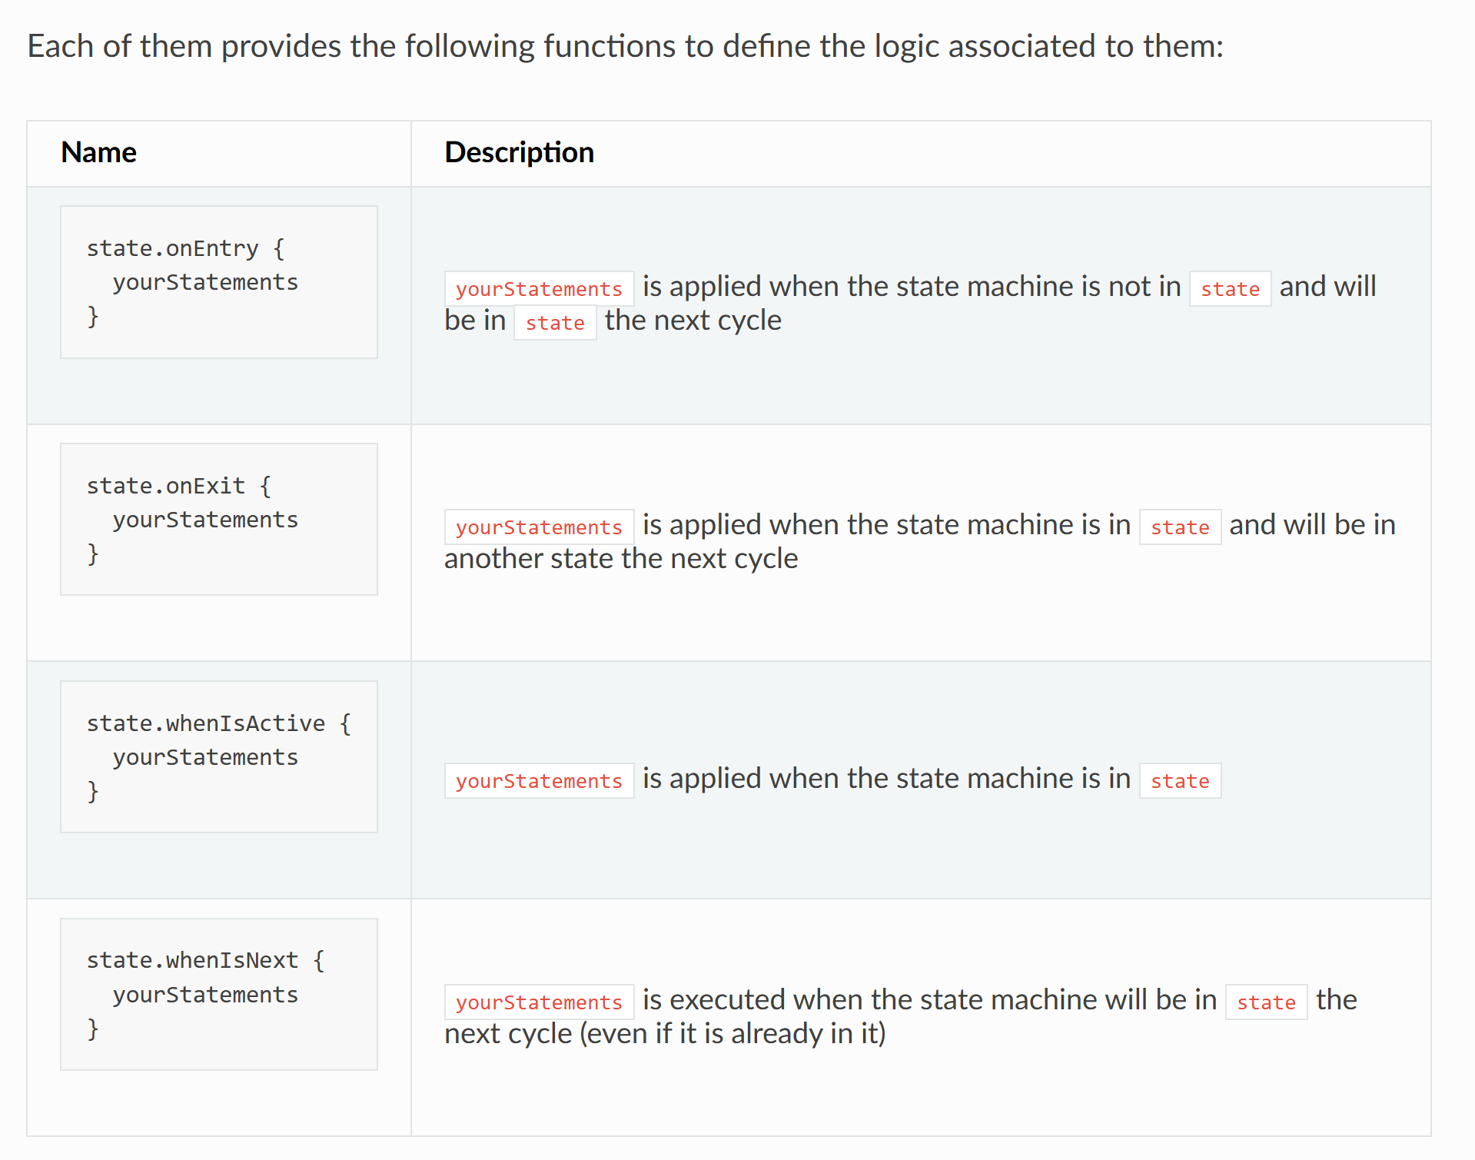
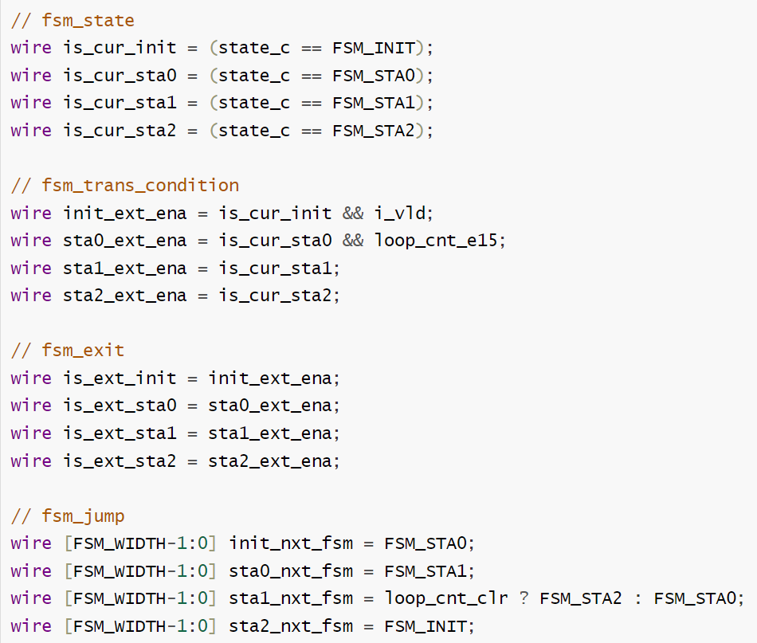
基于事件的状态机
事件描述：
事件表征：

Slide 12
谢谢观看

